Slide 1
ทางเลือกการออมและการลงทุน
การอบรมวิทยากรการเงินประจำหน่วยงาน (Fin. Trainer)
รุ่นที่ 3/65
วันที่ 24-25 พ.ย. 65

Slide 2
หัวข้อการนำเสนอ
1
เข้าใจตัวเองก่อนเริ่มลงทุน
เป้าหมายการเงิน
ความเสี่ยงที่ยอมรับได้
ศึกษาทางเลือกการออมและการลงทุน
จัดพอร์ตการลงทุน
ลองจัดพอร์ตการลงทุนเพื่อเกษียณ
2
3
4

Slide 3
หัวข้อการนำเสนอ
1
เข้าใจตัวเองก่อนเริ่มลงทุน
เป้าหมายการเงิน
ความเสี่ยงที่ยอมรับได้
ศึกษาทางเลือกการออมและการลงทุน
จัดพอร์ตการลงทุน
ลองจัดพอร์ตการลงทุนเพื่อเกษียณ
2
3
4

Slide 4
เป้าหมายการเงินของเรา
ดาวน์บ้าน
ซื้อรถยนต์
เป้าหมายการเงินในชีวิต… ไม่ได้มีเป้าหมายเดียว!
ไปเที่ยว
เกษียณ

Slide 5
ลงทุนให้เหมาะกับเป้าหมาย
1 ปี
3 ปี
ระยะเวลา
ระยะสั้น
(น้อยกว่า 1 ปี)
เผื่อฉุกเฉิน
เพื่อซื้อของ
ระยะกลาง
(1-3 ปี)
เพื่อปลดหนี้
เพื่อลงทุน
ระยะยาว
(มากกว่า 3 ปี)
เพื่อการศึกษาบุตร
เพื่อเกษียณ
ลักษณะการลงทุน
เสี่ยงต่ำ
เสี่ยงต่ำ-ปานกลาง
เสี่ยงปานกลาง-สูง
หมายเหตุ: ลักษณะการลงทุนขึ้นอยู่กับระยะเวลาและความสามารถในการยอมรับความเสี่ยงที่ไม่เท่ากันของแต่ละบุคคล

Slide 6
ตัวอย่างเป้าหมายการเงิน
เป้าหมายการเงิน ของวัลลภ อายุ 25 ปี | เป้าหมาย | ระยะเวลา | ผลตอบแทนที่คาดหวัง | ความเสี่ยง | ทางเลือกการออม และการลงทุน
เงินออมเผื่อฉุกเฉิน | ระยะสั้น | น้อยกว่า 1 ปี | 0.25 – 0.50% | ต่ำ | เงินฝาก
เงินปรับปรุงซ่อมแซมบ้าน | ระยะกลาง | 1-3 ปี | 1 – 3% | ต่ำ - ปานกลาง | เงินฝาก ตราสารหนี้ หุ้นสามัญ
เงินเพื่อเกษียณ | ระยะยาว | มากกว่า 3 ปี | 3 – 6% | ปานกลาง - สูง | ตราสารหนี้ หุ้นสามัญ

Slide 7
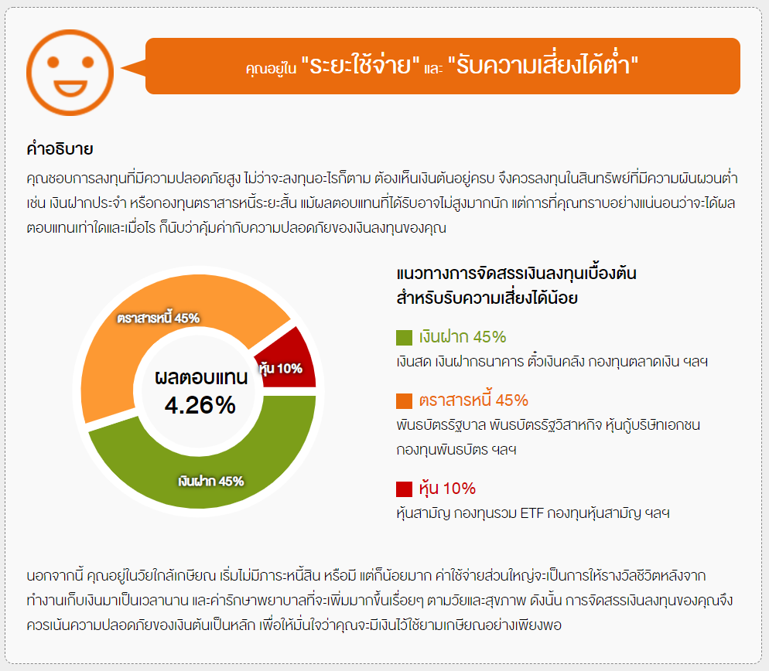
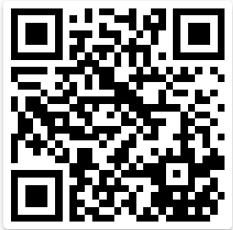
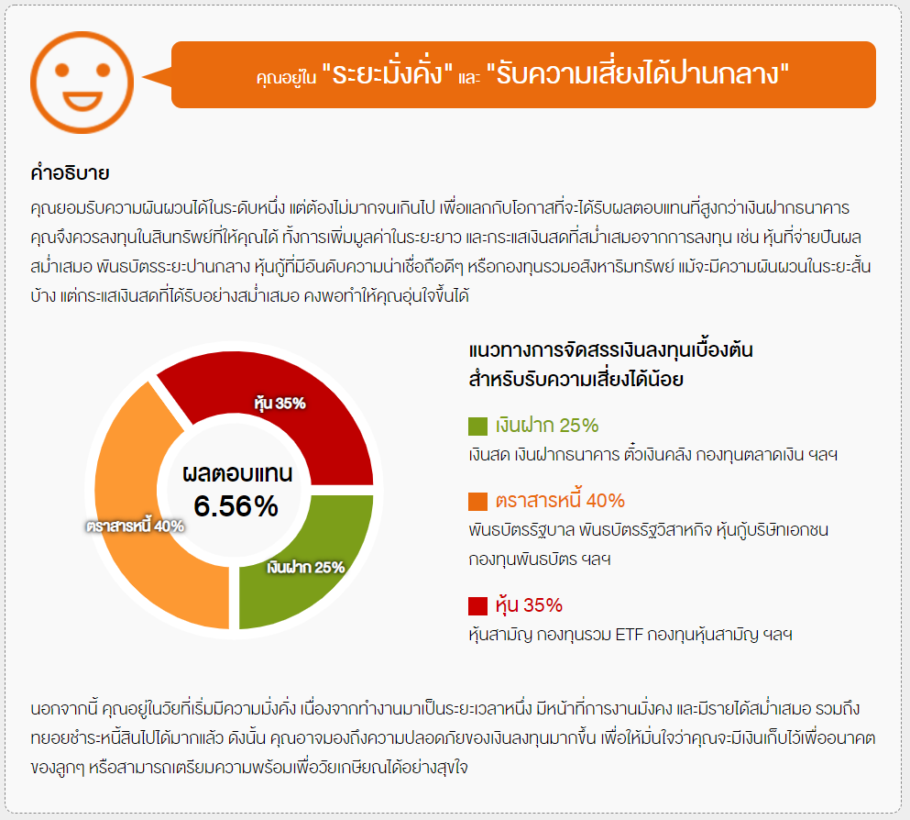
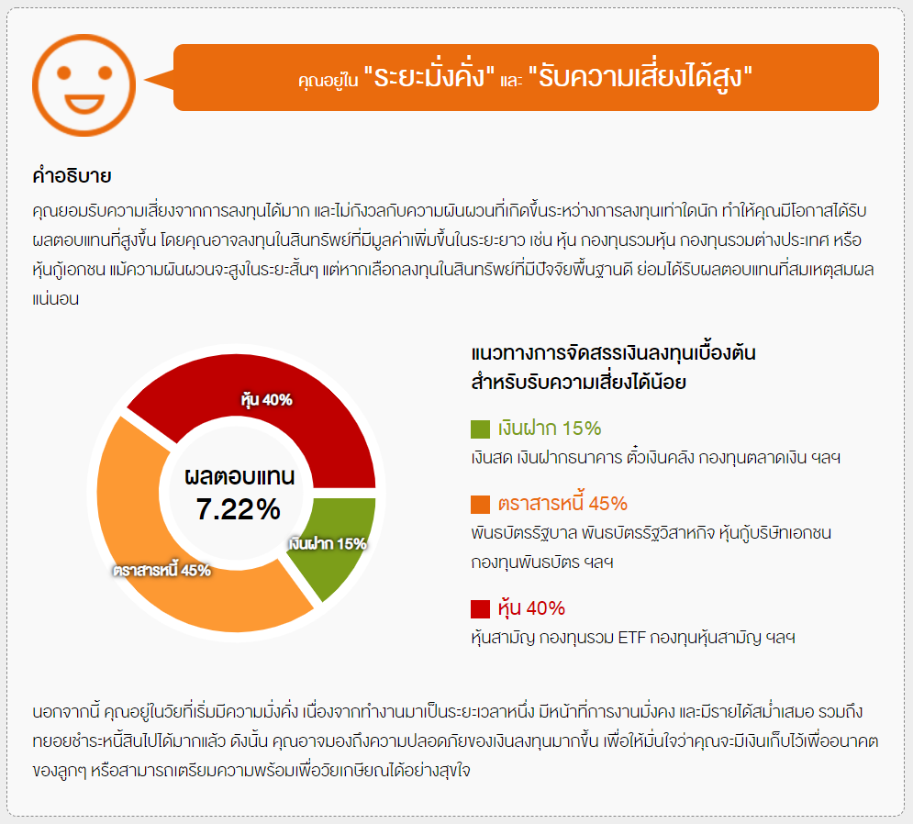
ระดับความเสี่ยงที่เรายอมรับได้
ตัวอย่างผลทดสอบ
แบบทดสอบ
ระดับความเสี่ยงที่ยอมรับได้
www.set.or.th
ที่มา : ตลาดหลักทรัพย์แห่งประเทศไทย The Stock Exchange of Thailand : ตลาดหลักทรัพย์แห่งประเทศไทย (set.or.th)

Slide 8
หัวข้อการนำเสนอ
1
เข้าใจตัวเองก่อนเริ่มลงทุน
เป้าหมายการเงิน
ความเสี่ยงที่ยอมรับได้
ศึกษาทางเลือกการออมและการลงทุน
จัดพอร์ตการลงทุน
ลองจัดพอร์ตการลงทุนเพื่อเกษียณ
2
3
4

Slide 9
ทางเลือกในการออมและการลงทุน
ความเสี่ยง VS ผลตอบแทน
เลือกให้เหมาะสมกับตัวเองและศึกษาข้อมูลก่อนตัดสินใจลงทุน
ต่ำ
สูง
ลงทุนเอง
เงินฝาก
ตราสารหนี้
หุ้นสามัญ
สินทรัพย์ทางเลือก
(เงินต้น + ดอกเบี้ย) (ดอกเบี้ย + เงินต้น/ส่วนต่างราคา) (เงินปันผล + ส่วนต่างราคา + สิทธิออกเสียง) (ส่วนต่างราคา)
มืออาชีพที่
คุณเลือก
กองทุนรวมต่าง ๆ/กองทุนรวมเพื่อการลดหย่อนภาษี (SSF และ RMF)
มืออาชีพลงทุนให้
(เงินปันผล + ส่วนต่างราคา + ลดหย่อนภาษี เฉพาะ SSF และ RMF)
สวัสดิการ ที่ทำงาน
กองทุนประกันสังคม*/กองทุนสำรองเลี้ยงชีพ/กองทุนบำเหน็จบำนาญข้าราชการ*
*การลงทุนภาคบังคับ
(เงินทดแทน + ลดหย่อนภาษี)
(เงินสะสม + เงินสมทบ + ผลประโยชน์จากเงินสะสมและเงินสมทบ + ลดหย่อนภาษี)

Slide 10
ทางเลือกในการออมและการลงทุน
ความเสี่ยง VS ผลตอบแทน
เลือกให้เหมาะสมกับตัวเองและศึกษาข้อมูลก่อนตัดสินใจลงทุน
ต่ำ
สูง
ลงทุนเอง
เงินฝาก
ตราสารหนี้
หุ้นสามัญ
สินทรัพย์ทางเลือก
(เงินต้น + ดอกเบี้ย) (ดอกเบี้ย + เงินต้น/ส่วนต่างราคา) (เงินปันผล + ส่วนต่างราคา + สิทธิออกเสียง) (ส่วนต่างราคา)
มืออาชีพที่
คุณเลือก
กองทุนรวมต่าง ๆ/กองทุนรวมเพื่อการลดหย่อนภาษี (SSF และ RMF)
มืออาชีพลงทุนให้
(เงินปันผล + ส่วนต่างราคา + ลดหย่อนภาษี เฉพาะ SSF และ RMF)
สวัสดิการ ที่ทำงาน
กองทุนประกันสังคม*/กองทุนสำรองเลี้ยงชีพ/กองทุนบำเหน็จบำนาญข้าราชการ*
*การลงทุนภาคบังคับ
(เงินทดแทน + ลดหย่อนภาษี)
(เงินสะสม + เงินสมทบ + ผลประโยชน์จากเงินสะสมและเงินสมทบ + ลดหย่อนภาษี)

Slide 11
ปริศนาทายคำ
4 พยางค์
สมุดบัญชี

Slide 12
เงินฝาก
วัตถุประสงค์
ประเภทเงินฝาก*
ไม่กำหนดระยะเวลาและจำนวนครั้งในการฝากถอน
มักใช้คู่กับบัตรเดบิต
ปัจจุบันมีเงินฝากแบบดิจิทัลที่สามารถเปิดและทำธุรกรรมผ่านทางออนไลน์ โดยไม่ต้องมีสมุดบัญชี
ได้ดอกเบี้ยไม่เกิน 20,000 บาท ไม่ต้องเสียภาษี
ใช้ในชีวิตประจำวัน/
เงินออมเผื่อฉุกเฉิน
(ถอนเมื่อไรก็ได้)
เงินฝากออมทรัพย์
เงินฝากประจำ
กำหนดระยะเวลาการถอนที่แน่นอน
เสียภาษีเงินได้ 15% ของดอกเบี้ยที่ได้รับ
เพื่อผลตอบแทน ที่สูงขึ้น (มักมีระยะฝากเงินที่แน่นอน หากถอนก่อนครบกำหนด อาจได้ผลตอบแทนลดลง)
เงินฝากแบบขั้นบันได
อัตราดอกเบี้ยในแต่ละช่วงไม่เท่ากัน
อย่าลืม! สอบถามอัตราผลตอบแทนที่แท้จริงต่อปี
ฝากเท่ากันทุกเดือน เดือนละไม่เกิน 25,000 บาท (ขึ้นกับระยะเวลา)
ฝากติดต่อกันอย่างน้อย 24 เดือน
อัตราดอกเบี้ยสูง และไม่เสียภาษี
เงินฝากประจำปลอดภาษี
*ไม่รวมเงินฝากบางประเภท เช่น เงินฝากกระแสรายวัน ใบรับฝากเงิน บัตรเงินฝาก

Slide 13
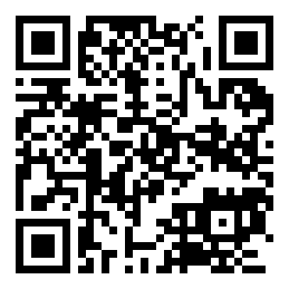
ฝากเงินที่ไหนดี
เปรียบเทียบผลิตภัณฑ์
เปรียบเทียบค่าธรรมเนียมwww.1213.or.th

Slide 14
ตราสารหนี้
ผู้ออกตราสารมีฐานะเป็น “ลูกหนี้” ผู้ลงทุนมีฐานะเป็น “เจ้าหนี้”
ผู้ออกตราสารหนี้
(รัฐบาล/เอกชน ที่ต้องการเงินลงทุน)
ผู้จัดจำหน่าย
นักลงทุน
ตราสารหนี้
ชำระเงินลงทุน
ดอกเบี้ย
เงินต้น (ลงทุนจนครบกำหนด) หรือ ส่วนต่างราคา (ขายตราสารหนี้ก่อนครบกำหนด)
ตราสารหนี้ที่ออกโดยภาครัฐ → ตั๋วเงินคลัง พันธบัตร
ตราสารหนี้ที่ออกโดยภาคเอกชน → ตั๋วแลกเงิน หุ้นกู้

Slide 15
อันดับความน่าเชื่อถือ (credit rating)
AAA
AA+ AA AA-
A+ A A-
BBB+ BBB BBB-
BB+ BB BB-
B+ B B-
CCC+ CCC CC C
D
เหมาะแก่การลงทุน
มีความเสี่ยงสูง
ที่มา: สมาคมตลาดตราสารหนี้ไทย
http://www.thaibma.or.th/EN/Investors/Individual/basic-risk.aspx

Slide 16
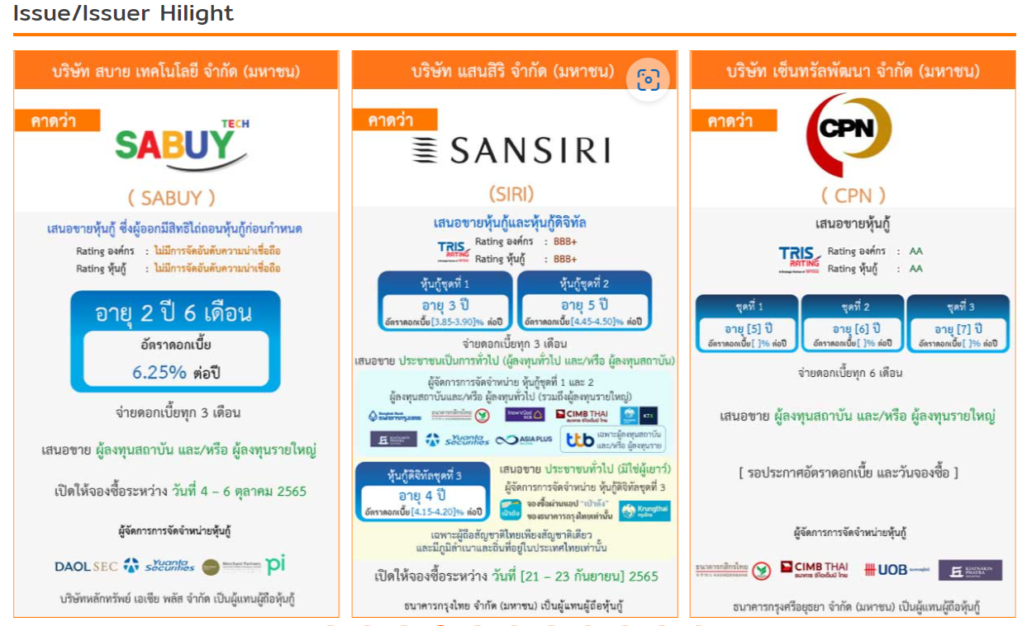
ที่มา : home (thaibma.or.th)

Slide 17
ข้อควรรู้เกี่ยวกับตราสารหนี้
ซื้อขายที่ไหน
อยากลงทุนที่ได้ ผลตอบแทนคงที่ สม่ำเสมอ
ติดต่อสถาบันการเงินที่มีใบอนุญาตซื้อขายตราสารหนี้* เพื่อทำการซื้อขาย
จะเลือกตราสารหนี้สักตัว...ต้องดูอะไรบ้าง
ข้อมูลพื้นฐานของผู้ออกตราสารหนี้ เช่น ลักษณะธุรกิจ กลยุทธ์ ฐานะทางการเงิน
ข้อมูลและเงื่อนไขของตราสารหนี้ เช่น ประเภทของตราสารหนี้ อัตราดอกเบี้ยหน้าตั๋ว** และความถี่ในการจ่ายดอกเบี้ย ระยะเวลาครบกำหนดไถ่ถอนและอายุคงเหลือรวมถึงอันดับความน่าเชื่อถือ (credit rating)
ข้อควรระวัง
ลงทุนในตราสารหนี้มีความเสี่ยงที่ลูกหนี้จะไม่ชำระเงินคืนตามกำหนดเวลา
ดอกเบี้ยยิ่งสูงไม่ได้แปลว่ายิ่งน่าลงทุนเสมอไป
ราคาผันผวนจากดอกเบี้ยที่เปลี่ยนแปลง
*ตรวจสอบรายชื่อ ได้ที่ http://www.thaibma.or.th/EN/Trader/DealerMembers.aspx
**อัตราดอกเบี้ยที่ผู้ออกจะจ่ายให้กับนักลงทุนในตราสารหนี้ตามงวดที่กำหนดตลอดอายุของตราสารหนี้นั้น
ที่มา: ตลาดหลักทรัพย์แห่งประเทศไทย https://www.setinvestnow.com/th/bond/myths-about-bond

Slide 18
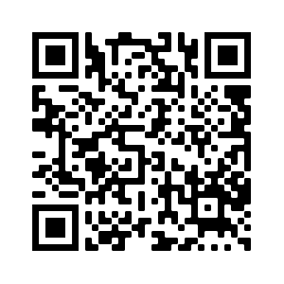
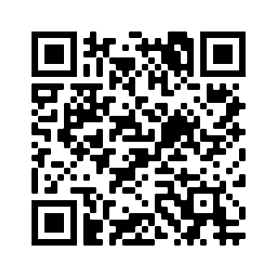
ศึกษาความรู้ “ตราสารหนี้” ก่อนลงทุน
เว็บไซต์ของสมาคมตลาดตราสารหนี้ไทย (ThaiBMA)
ความรู้การลงทุนในตราสารหนี้ สำหรับนักลงทุนรายย่อย
หลักสูตรเกี่ยวกับ ตราสารหนี้
ที่มา: สมาคมตลาดตราสารหนี้ไทย
http://www.thaibma.or.th/EN/Investors/Individual/home.aspx
https://www.thaibma.or.th/EN/Training/SeminarCourse.aspx

Slide 19
ปริศนาทายคำ
3 พยางค์
เงินปันผล

Slide 20
หุ้นสามัญ
ผู้ออกหุ้นสามัญมีฐานะเป็น “เจ้าของกิจการ” ผู้ลงทุนมีฐานะเป็น “เจ้าของร่วม”
ผู้ออกหุ้นสามัญ (เอกชนที่ต้องการเงินลงทุน)
บริษัทหลักทรัพย์ (Broker)
นักลงทุน
หุ้นสามัญ
ชำระเงินลงทุน
(โทรให้ Broker ทำรายการให้/ซื้อขายผ่านระบบออนไลน์)
เงินปันผล
ส่วนต่างราคา
สิทธิออกเสียง ในการบริหารบริษัท

Slide 21
ข้อควรรู้เกี่ยวกับหุ้นสามัญ
ซื้อขายที่ไหน
อยากเป็น เจ้าของกิจการ
ผ่านระบบของตลาดหลักทรัพย์แห่งประเทศไทย โดยต้องเปิดบัญชีหุ้น* กับบริษัทหลักทรัพย์ (Broker) เพื่อทำรายการซื้อขายผ่านเจ้าหน้าที่การตลาด ของ Broker หรือซื้อขายด้วยตัวเองผ่านระบบออนไลน์
จะเลือกหุ้นสักตัว...ต้องดูอะไรบ้าง
แนวโน้มการเปลี่ยนแปลงและภาวะเศรษฐกิจ
ข้อมูลพื้นฐานของบริษัท เช่น ลักษณะธุรกิจ ความได้เปรียบทางการแข่งขัน งบการเงิน ธรรมมาภิบาลของผู้บริหาร
ความเหมาะสมของราคาหุ้น
นโยบายการจ่ายเงินปันผล
ข้อควรระวัง
ผลตอบแทนไม่แน่นอน ขึ้นอยู่กับผลประกอบการของบริษัทและภาวะของตลาด
หากบริษัทล้มละลาย เจ้าของกิจการ (ผู้ถือหุ้น) จะได้รับชำระเงินทุนคืนเป็นลำดับสุดท้าย
*ศึกษาวิธีการเปิดบัญชีหุ้น ได้ที่ https://www.setinvestnow.com/th/open-account-preopen-stock

Slide 22
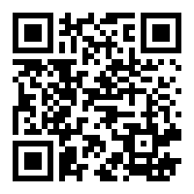
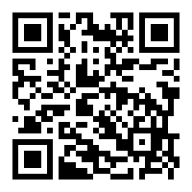
ศึกษาความรู้ “หุ้นสามัญ” ก่อนลงทุน
เว็บไซต์ของตลาดหลักทรัพย์แห่งประเทศไทย (SET)
ความรู้การลงทุนในหุ้น
หลักสูตรการลงทุนในหุ้น
ที่มา: ตลาดหลักทรัพย์แห่งประเทศไทย
https://www.setinvestnow.com/th/stock
https://elearning.set.or.th/SETGroup/categories/3

Slide 23
คริปโทเคอร์เรนซี
หน่วยอิเล็กทรอนิกส์ที่สร้างขึ้นเพื่อเป็น สื่อกลางในการเเลกเปลี่ยน ซึ่งมูลค่าจะขึ้นอยู่กับความพึงพอใจของผู้ซื้อและผู้ขายเป็นหลัก และยังไม่สามารถใช้ชำระหนี้ได้ตามกฎหมาย
นักลงทุนที่ต้องการขายคริปโทฯ
นักลงทุนที่ต้องการซื้อคริปโทฯ
ตัวกลางที่ได้รับอนุญาต*
คริปโทเคอร์เรนซี
ศูนย์ซื้อขาย/นายหน้า/ ผู้ค้าสินทรัพย์ดิจิทัล
ชำระเงิน (ผ่านระบบของตัวกลาง)
ส่วนต่างราคา
เน้นเก็งกำไร
เน้นเก็งกำไร
*อนุญาตและกำกับดูแลโดยสำนักงานคณะกรรมการกำกับหลักทรัพย์และตลาดหลักทรัพย์ (ก.ล.ต.)
ที่มา: ก.ล.ต. https://www.sec.or.th/TH/Documents/DigitalAsset/DigitalAssetInvestment-Guide.pdf ตลาดหลักทรัพย์แห่งประเทศไทย https://www.set.or.th/set/financialplanning/lifeevent.do?name=lifeevent_detail_freelance-7&innerMenuId=7

Slide 24
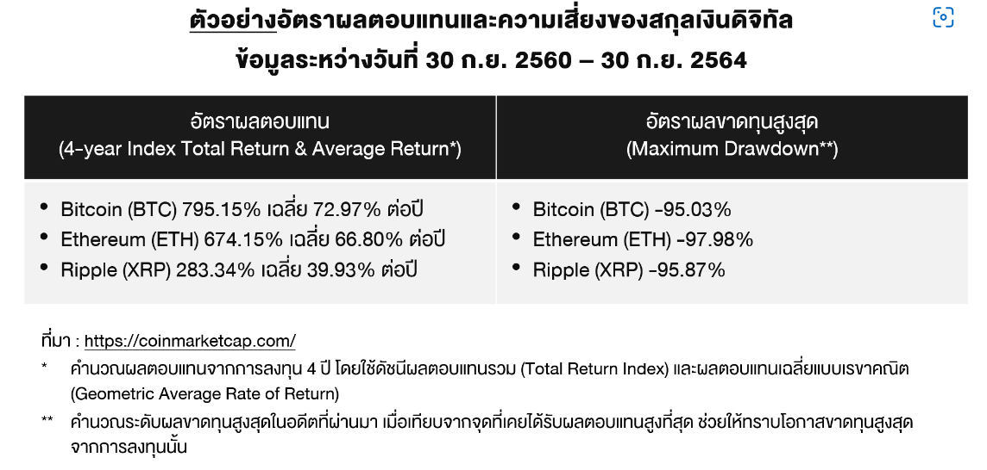
ผลตอบแทนและความเสี่ยงที่ผ่านมาของคริปโทเคอร์เรนซี
Bitcoin
*ที่มา: ตลาดหลักทรัพย์แห่งประเทศไทย มารู้จักสินทรัพย์ดิจิทัลกันเถอะ - SET Investnow

Slide 25
ข่าวคริปโทเคอร์เรนซี (7 ก.ย. 65)
*ที่มา: บิตคอยน์ร่วงหลุด $19,000 ฉุดมาร์เก็ตแคปคริปโทฯดิ่งต่ำกว่า $1 ล้านล้าน : อินโฟเควสท์ (infoquest.co.th))

Slide 26
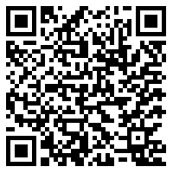
ข้อควรรู้เกี่ยวกับคริปโทเคอร์เรนซี
ซื้อขายที่ไหน
ผ่านตัวกลางที่ได้รับอนุญาต*
ศูนย์ซื้อขายสินทรัพย์ดิจิทัล (Exchange)
นายหน้าซื้อขายสินทรัพย์ดิจิทัล (Broker)
ผู้ค้าสินทรัพย์ดิจิทัล (Dealer)
คู่มือเกี่ยวกับสินทรัพย์ดิจิทัล
ข้อควรระวัง
มีความเสี่ยงสูงมาก อาจสูญเงินลงทุนทั้งก้อน
คริปโทเคอร์เรนซีที่ไม่ได้รับความนิยม มักจะมีสภาพคล่องน้อย ซื้อขายเปลี่ยนมือได้ยาก
ลงทุนคริปโทเคอร์เรนซีในต่างประเทศ หรือผ่านตัวกลางที่ไม่ได้รับอนุญาต จะไม่ได้รับความคุ้มครอง
ถูกภัยไซเบอร์ (hack) ที่อาจเกิดขึ้นกับระบบของตัวกลาง
มิจฉาชีพมักอ้างคริปโทเคอร์เรนซี เพื่อหลอกให้ลงทุน
*ตรวจสอบรายชื่อผู้ให้บริการที่ได้รับอนุญาต ได้ที่ https://www.sec.or.th/digitalasset ที่มา: ก.ล.ต. https://www.sec.or.th/TH/Documents/DigitalAsset/DigitalAssetInvestment-Guide.pdf

Slide 27
ทางเลือกในการออมและการลงทุน
ความเสี่ยง VS ผลตอบแทน
เลือกให้เหมาะสมกับตัวเองและศึกษาข้อมูลก่อนตัดสินใจลงทุน
ต่ำ
สูง
ลงทุนเอง
เงินฝาก
ตราสารหนี้
หุ้นสามัญ
สินทรัพย์ทางเลือก
(เงินต้น + ดอกเบี้ย) (ดอกเบี้ย + เงินต้น/ส่วนต่างราคา) (เงินปันผล + ส่วนต่างราคา + สิทธิออกเสียง) (ส่วนต่างราคา)
มืออาชีพที่
คุณเลือก
กองทุนรวมต่าง ๆ/กองทุนรวมเพื่อการลดหย่อนภาษี (SSF และ RMF)
มืออาชีพลงทุนให้
(เงินปันผล + ส่วนต่างราคา + ลดหย่อนภาษี เฉพาะ SSF และ RMF)
สวัสดิการ ที่ทำงาน
กองทุนประกันสังคม*/กองทุนสำรองเลี้ยงชีพ/กองทุนบำเหน็จบำนาญข้าราชการ*
*การลงทุนภาคบังคับ
(เงินทดแทน + ลดหย่อนภาษี)
(เงินสะสม + เงินสมทบ + ผลประโยชน์จากเงินสะสมและเงินสมทบ + ลดหย่อนภาษี)

Slide 28
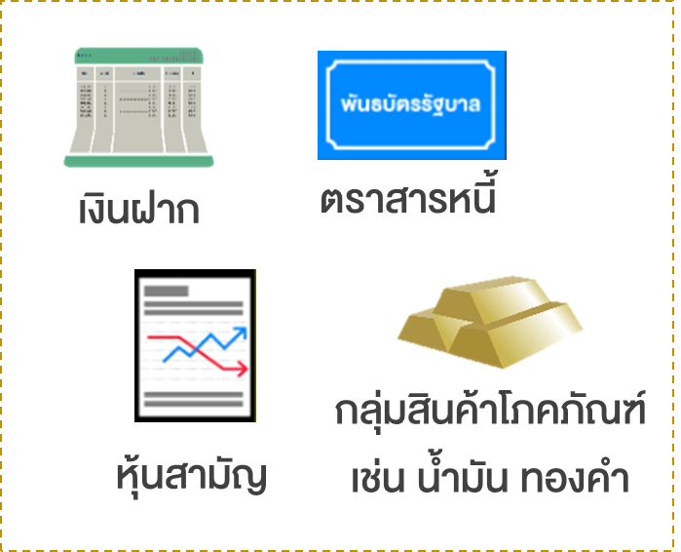
กองทุนรวม
ผู้ลงทุนมีฐานะเป็น “ผู้เอาเงินไปฝากไว้ให้คนอื่นลงทุนแทน”
บริษัทหลักทรัพย์
จัดการกองทุนรวม
ผลิตภัณฑ์ทางการเงิน (ทั้งในและต่างประเทศ)
นักลงทุน
หน่วยลงทุน
ลงทุน
บลจ.
ชำระเงินลงทุน (ช่องทางสาขา หรือ Online)
ขึ้นกับนโยบายและความเสี่ยงของแต่ละกองทุน
เงินปันผล
ส่วนต่างราคา
ลดหย่อนภาษี (เฉพาะ SSF และ RMF)

Slide 29
กองทุนรวมที่ลดหย่อนภาษีได้
เงื่อนไข | กองทุนรวมเพื่อการออม (SSF)
การลงทุนขั้นต่ำ | ไม่มีขั้นต่ำ และไม่ต้องลงทุนต่อเนื่องทุกปี
การลงทุนสูงสุด | ไม่เกิน 30% ของเงินได้พึงประเมิน แต่ไม่เกิน 200,000 บาท
ระยะเวลาในการลงทุน | >= 10 ปีนับจากวันที่ซื้อ
ช่วงเวลาใช้สิทธิลดหย่อนภาษี | ปี 2563 - 2567
กองทุนรวมเพื่อการเลี้ยงชีพ (RMF)
ไม่มีขั้นต่ำ แต่ต้องลงทุนต่อเนื่องทุกปี
ไม่เกิน 30% ของเงินได้พึงประเมิน แต่ไม่เกิน 500,000 บาท
>= 5 ปี และลงทุนถึงอายุ 55 ปี
เริ่มปี 2563 เป็นต้นไป
PVD*
ไม่เกิน 15%
SSF
ไม่เกิน 30%
200,000
RMF
ไม่เกิน 30%
500,000
ประกันบำนาญ
ไม่เกิน 15%
200,000
รวมกันไม่เกิน 500,000
*PVD หรือ กบข. กองทุนสงเคราะห์ครูโรงเรียนเอกชน กอช.
LTF ถือต่อไปได้จนครบเงื่อนไข/ซื้อเพิ่มได้ แต่ไม่สามารถลดหย่อนภาษีได้

Slide 30
ข้อควรรู้เกี่ยวกับกองทุนรวม
ซื้อขายที่ไหน
ติดต่อบริษัทหลักทรัพย์จัดการกองทุน* เพื่อเปิดบัญชีซื้อขายหน่วยลงทุนของกองทุนรวม
ข้อควรระวัง
ต้องดูอะไรบ้าง
กองทุนรวมมีความเสี่ยงตามนโยบายการลงทุนและสินทรัพย์ที่กองทุนรวมนั้นนำเงินไปลงทุน จึงควรศึกษาข้อมูลให้ดีก่อนตัดสินใจลงทุน
ผลการดำเนินงานในอดีตของกองทุนรวมไม่ได้ยืนยันผลการดำเนินงานในอนาคต
ศึกษาข้อมูลกองทุนรวมใน Fund Fact Sheet หรือหนังสือชี้ชวนส่วนสรุป**
นโยบายการลงทุน
ความเสี่ยง
ค่าธรรมเนียม
ผลการดำเนินงาน
ข้อมูลอื่น ๆ เช่น นโยบายการจ่ายเงินปันผล จำนวนขั้นต่ำในการซื้อขาย เวลาเปิดและปิดทำการ การทำรายการซื้อ ขาย สับเปลี่ยนหน่วยลงทุน
*ตรวจสอบรายชื่อบริษัทที่ได้รับใบอนุญาตได้ที่ https://market.sec.or.th/public/orap/COMPANYPROFILE03.aspx?lang=th&licno=5&grptype=&lcstype=&
และศึกษาขั้นตอนการซื้อขายหน่วยลงทุนของกองทุนรวมได้ที่ https://www.setinvestnow.com/th/open-account-mutual-fund-asset-management
**เอกสารประกอบเพิ่มเติม “อ่าน Fund Fact Sheet อย่างไร ให้เข้าใจภายใน 10 นาที” https://www.setinvestnow.com/th/knowledge/article/86-how-to-read-fund-fact-sheet-in-10-minutes

Slide 31
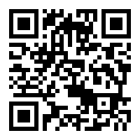
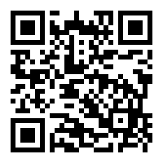
ศึกษาความรู้ “กองทุนรวม” ก่อนลงทุน
เว็บไซต์ของตลาดหลักทรัพย์แห่งประเทศไทย (SET)
ความรู้การลงทุนในหุ้น
หลักสูตรการลงทุน
ในกองทุนรวม
ที่มา: ตลาดหลักทรัพย์แห่งประเทศไทย
https://www.setinvestnow.com/th/mutualfund
https://elearning.set.or.th/SETGroup/categories/5

Slide 32
ทางเลือกในการออมและการลงทุน
ความเสี่ยง VS ผลตอบแทน
เลือกให้เหมาะสมกับตัวเองและศึกษาข้อมูลก่อนตัดสินใจลงทุน
ต่ำ
สูง
ลงทุนเอง
เงินฝาก
ตราสารหนี้
หุ้นสามัญ
สินทรัพย์ทางเลือก
(เงินต้น + ดอกเบี้ย) (ดอกเบี้ย + เงินต้น/ส่วนต่างราคา) (เงินปันผล + ส่วนต่างราคา + สิทธิออกเสียง) (ส่วนต่างราคา)
มืออาชีพที่
คุณเลือก
กองทุนรวมต่าง ๆ/กองทุนรวมเพื่อการลดหย่อนภาษี (SSF และ RMF)
มืออาชีพลงทุนให้
(เงินปันผล + ส่วนต่างราคา + ลดหย่อนภาษี เฉพาะ SSF และ RMF)
สวัสดิการ ที่ทำงาน
กองทุนประกันสังคม*/กองทุนสำรองเลี้ยงชีพ/กองทุนบำเหน็จบำนาญข้าราชการ*
*การลงทุนภาคบังคับ
(เงินทดแทน + ลดหย่อนภาษี)
(เงินสะสม + เงินสมทบ + ผลประโยชน์จากเงินสะสมและเงินสมทบ + ลดหย่อนภาษี)

Slide 33
เปรียบเทียบกองทุนสวัสดิการต่าง ๆ
 | มนุษย์เงินเดือน |  |  | ข้าราชการ | อาชีพอิสระ
กองทุน | กองทุนประกันสังคม (มาตรา 33) | กองทุนสำรองเลี้ยงชีพ (PVD) | กองทุนบำเหน็จบำนาญแห่งชาติ (กบช.) | กองทุนบำเหน็จบำนาญข้าราชการ (กบข.) | กองทุนประกันสังคม (มาตรา 40) | กองทุนการออมแห่งชาติ (กอช.)
 | บังคับ | สมัครใจ | บังคับ | บังคับ | สมัครใจ | สมัครใจ
การออม | 5% (ไม่เกิน 750 บาท) + นายจ้างสมทบ 5% + รัฐสมทบ 2.75% | 2-15% + นายจ้างสมทบ 2-15% | 3-10% + นายจ้างสมทบ 3-10% (ค่าจ้างไม่เกิน 6 หมื่น และ หากค่าจ้าง < 1 หมื่น นายจ้างส่งฝ่ายเดียว) | 3-15% + รัฐสมทบ 3% | 70/100/300 บาท/เดือน + รัฐสมทบไม่เกิน 50% | 50-13,200 บาท/ปี (สูงสุดเดือนละครั้ง ไม่จำเป็นต้องออมทุกเดือน) + รัฐสมทบตามช่วงอายุของสมาชิก
เมื่อเกษียณอายุ(ตามเงื่อนไข) | รับบำเหน็จ หรือบำนาญ | รับเงินก้อน (เงินสะสม + เงินสมทบ + ผลประโยชน์) | รับบำเหน็จ หรือบำนาญ (เงินสะสม + เงินสมทบ + ผลประโยชน์) | รับเงินก้อน หรือทยอยรับเป็นงวด (เงินสะสม + เงินสมทบ + ผลประโยชน์) | รับบำเหน็จ พร้อมผลประโยชน์ตอบแทนรายปี | รับบำนาญ (รับประกันผลตอบแทน ขั้นต่ำ)

Slide 34
กองทุนประกันสังคม - มาตรา 33
ได้รับเงินภายใต้เงื่อนไขที่กำหนด
ประโยชน์ทดแทนสำหรับผู้ประกันตน
ลดหย่อนภาษี
พนักงาน
(ผู้ประกันตนมาตรา 33)
จ่ายเงินสมทบ (5%*)
สำรองประโยชน์ทดแทน และค่าใช้จ่ายในการบริหาร
กองทุนประกันสังคม
กันเงินไว้
บริษัท ABC
จ่ายเงินสมทบ (5%*)
นายจ้าง
ผลิตภัณฑ์ทางการเงิน
ลงทุน
จ่ายเงินสมทบ (2.75%*)
รัฐบาล
* หมายเหตุ: 1. เป็นอัตราเงินสมทบผู้ประกันตนมาตรา 33 (ลูกจ้างที่มีนายจ้าง) 2. ปัจจุบันฐานเงินเดือนสูงสุดไม่เกิน 15,000 บาท
https://www.sso.go.th/wpr/assets/upload/files_storage/sso_th/65631a68db73bead55cf380c6da3b7f3.pdf
สำหรับหน่วยงานเอกชน

Slide 35
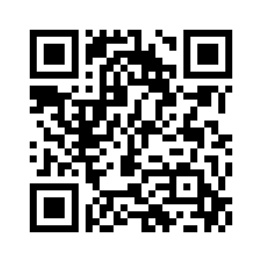
ข้อควรรู้เกี่ยวกับกองทุนประกันสังคม
ประโยชน์ทดแทนสำหรับผู้ประกันตนมีอะไรบ้าง
ตรวจสอบสิทธิ์และ
เงื่อนไขการคุ้มครอง
www. sso.go.th
หากลาออก สามารถยื่นสมัครเป็นผู้ประกันตนมาตรา 39 แต่ต้องสมัครภายใน 6 เดือน
1. ผู้ประกันตนมาตรา 33 ได้รับความคุ้มครอง 7 กรณี
เจ็บป่วย
คลอดบุตร
ทุพพลภาพ
ตาย
สงเคราะห์บุตร
ชราภาพ
ว่างงาน
2. ผู้ประกันตนมาตรา 39 ได้รับความคุ้มครอง 6 กรณี (ยกเว้นกรณีว่างงาน)
หมายเหตุ: สำหรับผู้ประกอบอาชีพอิสระหรือแรงงานนอกระบบสามารถสมัครเป็นสมาชิกของกองทุนประกันสังคมได้ สอบถามข้อมูลเพิ่มเติมได้ที่สำนักงานประกันสังคม https://www.sso.go.th/eform_news/
สำหรับหน่วยงานเอกชน

Slide 36
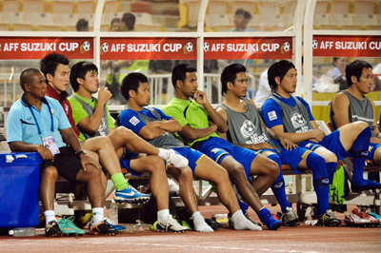
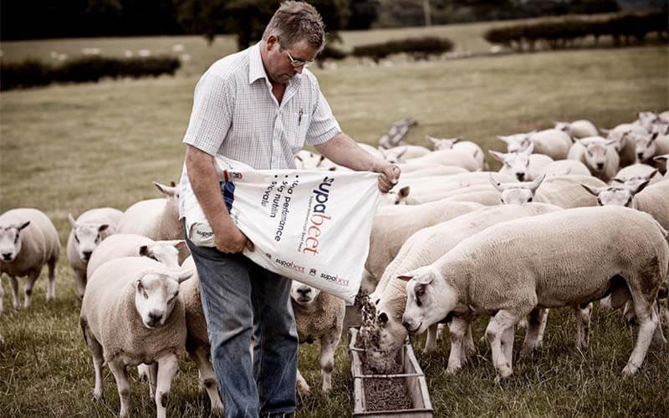
ปริศนาทายคำ
6 พยางค์
กองทุนสำรองเลี้ยงชีพ

Slide 37
กองทุนสำรองเลี้ยงชีพ (Provident Fund: PVD)
ได้รับเงินเมื่อเกษียณ ลาออก ทุพพลภาพ หรือเสียชีวิต
เงินสะสม และเงินสบทบ
ผลประโยชน์จาก เงินสะสม และเงินสมทบ
ลดหย่อนภาษี
ผลิตภัณฑ์ทางการเงิน (ทั้งในและต่างประเทศ)
จ่ายเงินสะสม (2-15%)
กองทุนสำรองเลี้ยงชีพ (PVD)
พนักงาน
ลงทุน
นายจ้าง
จ่ายเงินสมทบ (2-15%)
บริษัทจ้างให้บริษัทหลักทรัพย์ จัดการกองทุน (บลจ.) เป็นผู้บริหาร PVD
ขึ้นกับนโยบายและความเสี่ยงของแต่ละกองทุน
บริษัท ABC
สำหรับหน่วยงานเอกชน

Slide 38
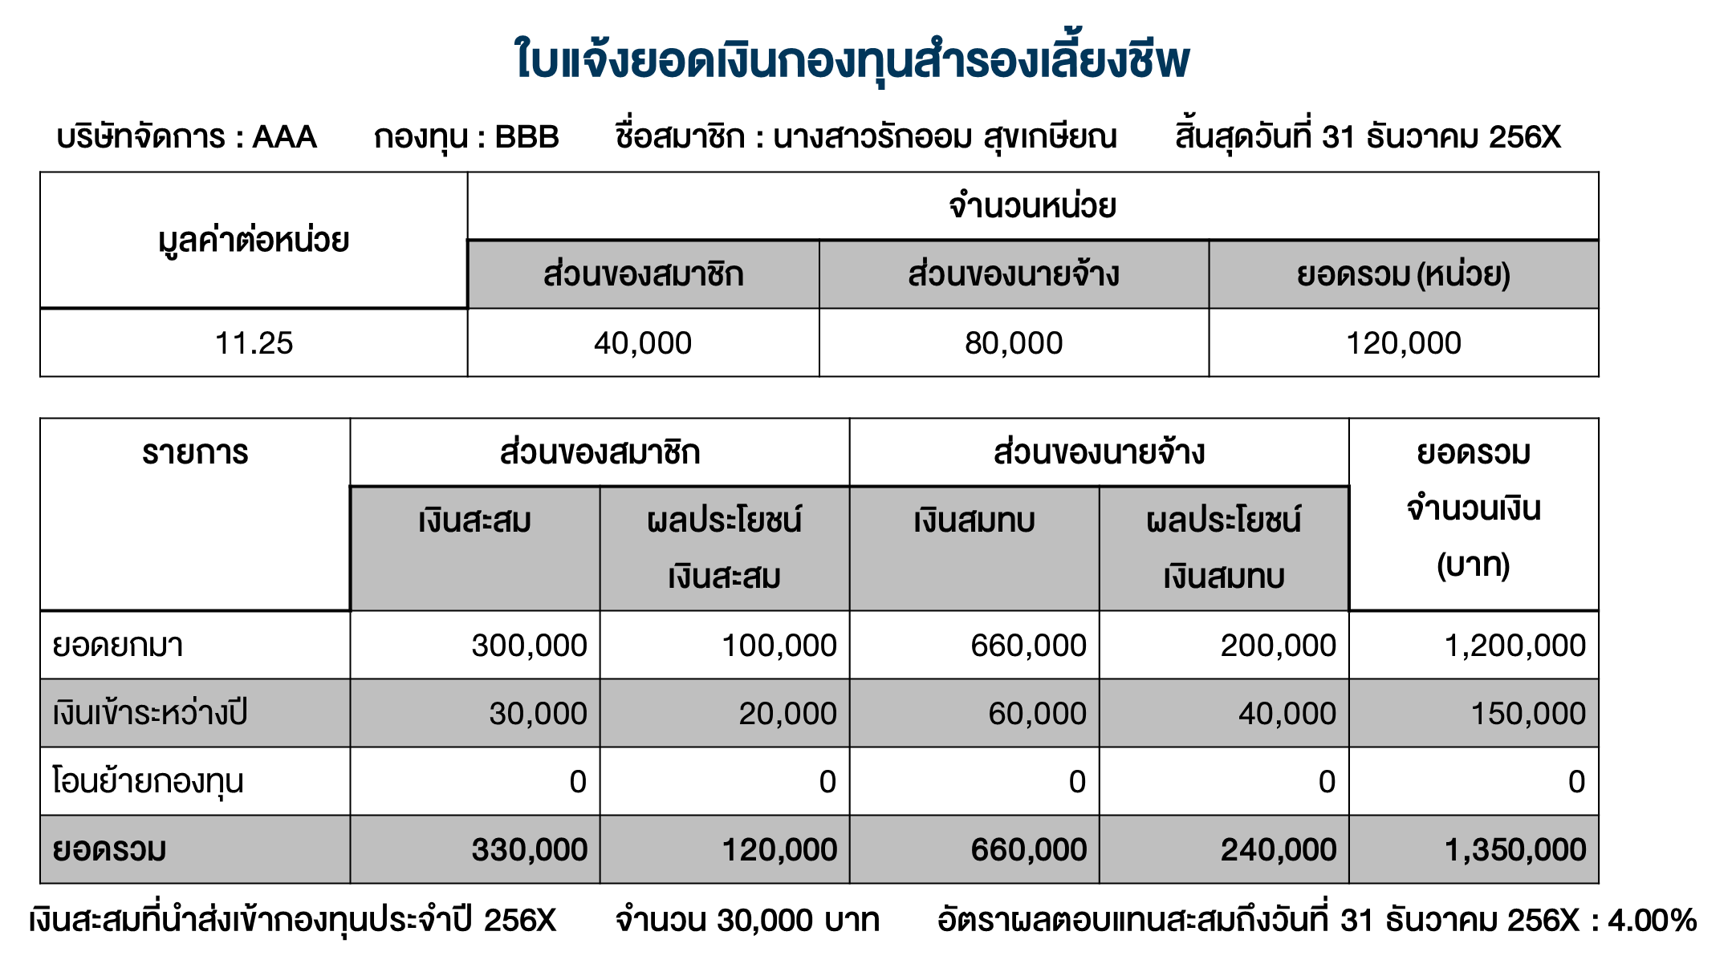
ข้อควรรู้กองทุนสำรองเลี้ยงชีพ
วิธีดูใบแจ้งยอด
1
มูลค่าต่อหน่วยเพิ่มขึ้นหรือไม่
2
2
จำนวนหน่วยเพิ่มขึ้นหรือไม่
1
ยอดยกมาตรงกับใบแจ้งยอด เมื่อสิ้นปีก่อนหน้าหรือไม่
3
3
เงินเข้าระหว่างปีของเงินสะสม
ตรงกับยอดที่เราจ่ายทั้งปีหรือไม่
4
4
สำหรับหน่วยงานเอกชน

Slide 39
การเลือกหรือเปลี่ยนโยบายการลงทุนกองทุนสำรองเลี้ยงชีพ
สมาชิกควรจะสามารถเลือก/เปลี่ยนนโยบายการลงทุนได้
หากหน่วยงานของคุณไม่มีระบบให้เลือกนโยบายลงทุน (Employee’s Choice) สามารถแสดงเจตจำนงให้มีระบบดังกล่าวได้ โดยติดต่อ
คณะกรรมการกองทุนของหน่วยงาน
ฝ่ายทรัพยากรบุคคลของหน่วยงาน
ฝ่ายกองทุนสำรองเลี้ยงชีพ บริษัทหลักทรัพย์จัดการกองทุน
ตัวอย่างนโยบาย
เงินฝาก
ตราสารหนี้
หุ้นสามัญ
1
2
3
4
สำหรับหน่วยงานเอกชน

Slide 40
การออมในกองทุนสำรองเลี้ยงชีพ (PVD) ของคุณ
อัตราส่วนเงินสะสมในกองทุนสำรองเลี้ยงชีพ (PVD) ของคุณ คือ....%

Slide 41
สะสมเงินในกองทุนสำรองเลี้ยงชีพเท่านี้... เกษียณจะมีเงินเท่าไหร่
เริ่มทำงานตอนอายุ 25 ปี (เกษียณตอนอายุ 60 ปี)
เงินเดือนในปีแรก 15,000 บาท
อัตราการขึ้นเงินเดือน 3% ต่อปี
ผลตอบแทนเฉลี่ย จากนโยบายลงทุน | อัตราเงินสะสมต่อเดือน
 | 2% | 5% | 10% | 15%
3% | 375,617
5%
7%
 | 939,042 | 1,878,084 | 2,817,127
546,879 | 1,367,197 | 2,734,393 | 4,101,590
821,021 | 2,052,554 | 4,105,107 | 6,157,661
เพิ่มอัตราเงินสะสมเมื่อเงินเดือนเพิ่ม
เลือกนโยบายการลงทุนตามระดับความเสี่ยงที่ยอมรับได้และผลตอบแทนที่คาดหวัง
สำหรับหน่วยงานเอกชน
คำนวณเฉพาะเงินสะสมของพนักงาน ไม่รวมเงินสมทบของนายจ้าง

Slide 42
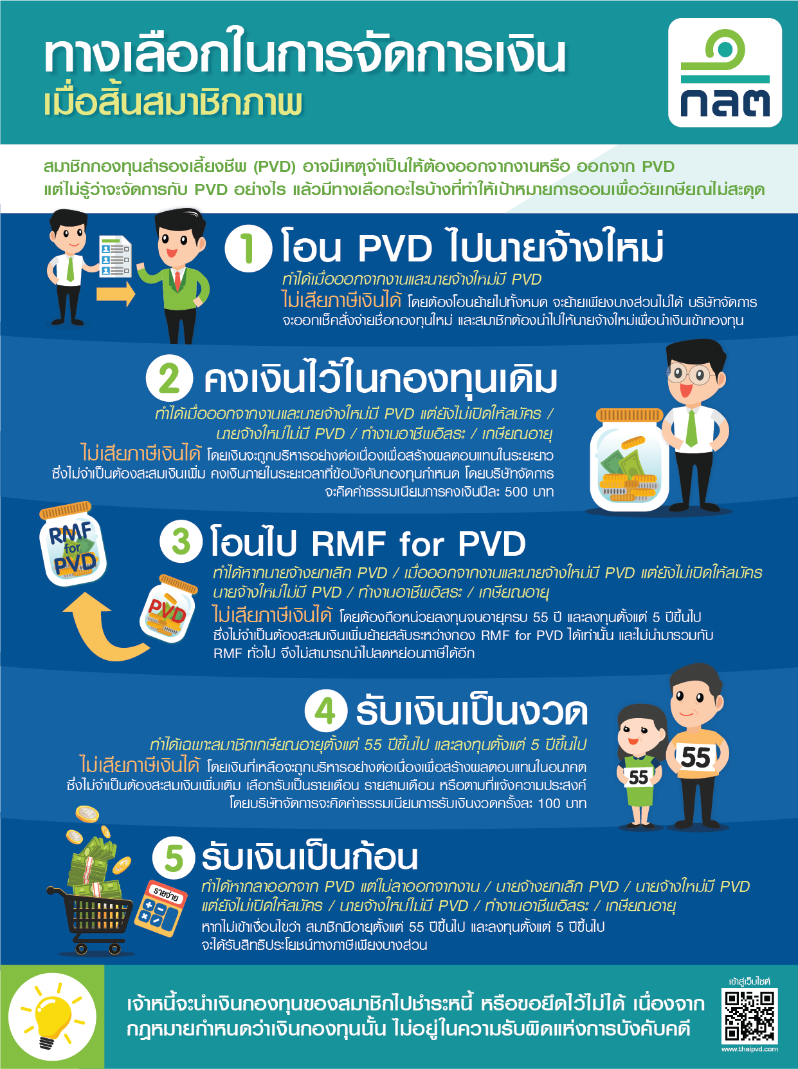
จัดการเงิน PVD
เมื่อสิ้นสมาชิกภาพ
สำหรับหน่วยงานเอกชน
ที่มา: กองทุนสำรองเลี้ยงชีพไทย สำนักงาน ก.ล.ต. https://www.thaipvd.com/home

Slide 43
กองทุนบำเหน็จบำนาญข้าราชการ (กบข.)
ได้รับเงินเมื่อเกษียณ ลาออก ทุพพลภาพ หรือเสียชีวิต
เงินสะสม และเงินสบทบ
ผลประโยชน์จาก เงินสะสม และเงินสมทบ
ลดหย่อนภาษี
ผลิตภัณฑ์ทางการเงิน (ทั้งในและต่างประเทศ)
กองทุนบำเหน็จบำนาญข้าราชการ (กบข.)
จ่ายเงินสะสม (3-15%)
ข้าราชการ
ลงทุน
รัฐบาล
จ่ายเงินสมทบ (3%)
บริหารโดย กบข.
ขึ้นกับนโยบายและความเสี่ยงของแต่ละแผน (มีทั้งหมด 9 แผน)
สำหรับหน่วยงานของรัฐ

Slide 44
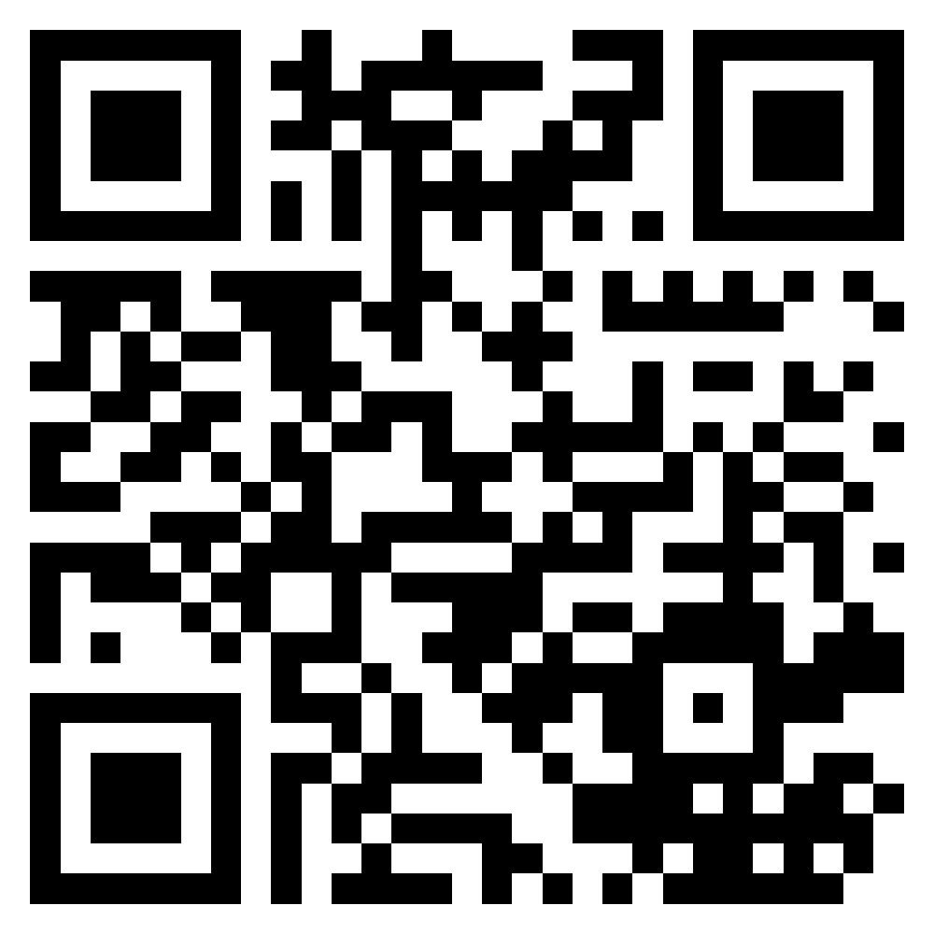
ข้อควรรู้กองทุนบำเหน็จบำนาญข้าราชการ
ทางเลือกลงทุน
มีแผนลงทุนให้เลือกทั้งหมด 9 แผน (ความเสี่ยงน้อย -> ความเสี่ยงมาก)
แผนเงินฝากและตราสารหนี้ระยะสั้น (เดิม : แผนตลาดเงิน)
แผนตราสารหนี้
แผนหลัก
แผนหุ้น 35 (เดิม : แผนผสมหุ้นทวี)
แผนหุ้น 65
แผนกองทุนอสังหาริมทรัพย์ไทย
แผนหุ้นต่างประเทศ
แผนหุ้นไทย (เดิม : แผนตราสารทุนไทย)
แผนสมดุลตามอายุ
สามารถเปลี่ยนแผนการลงทุนได้หลายช่องทาง (สูงสุด 12 ครั้งต่อปี)
ควรเพิ่มอัตราเงินสะสมทุกปีเมื่อรายได้เพิ่มขึ้น จะได้เงินก้อนเพิ่มมากขึ้นเมื่อเกษียณ
คู่มือ กบข.
www.gpf.or.th
คู่มือ กบข.: https://www.gpf.or.th/download/ebook/60/gpf.html?fbclid=IwAR2sh3GCb4VgJaXmPNjFN4LZlxKiOiXunrmwXt5VOIZBIEVt-VoBexM53aI
คำถามที่พบบ่อย (รวมการเปลี่ยนแผนการลงทุน): https://www.gpf.or.th/thai2019/10contact/main.php?page=7
วิธีดูใบแจ้งยอด: https://www.gpf.or.th/thai2019/2Member/main.php?page=1-4&lang=th&menu=memberservice&lang=th
สำหรับหน่วยงานของรัฐ

Slide 45
อื่น ๆ : สหกรณ์ออมทรัพย์
ได้รับเงินเมื่อออกจากการเป็นสมาชิก
เงินค่าหุ้น
เงินปันผล
สิทธิประโยชน์อื่น ๆ*
ผลิตภัณฑ์ทางการเงิน
พนักงาน/ ข้าราชการ (ที่เป็นสมาชิก)
ลงทุน
จ่ายเงินค่าหุ้น
สหกรณ์ ออมทรัพย์
ขึ้นกับนโยบายของแต่ละสหกรณ์ฯ
ปล่อยกู้สมาชิก
บริหารโดย คณะกรรมการของแต่ละสหกรณ์ฯ
*สิทธิประโยชน์อื่น ๆ เช่น สินเชื่อดอกเบี้ยต่ำ เงินฝากดอกเบี้ยสูง

Slide 46
ข้อควรรู้เกี่ยวกับสหกรณ์ออมทรัพย์
ข้อควรระวัง
นอกจากจะนำเงินค่าหุ้นจากสมาชิกไปลงทุนในผลิตภัณฑ์ทางการเงินต่าง ๆ แล้ว สหกรณ์ยังนำเงิน ไปปล่อยกู้ให้แก่สมาชิกด้วย
ควรศึกษาข้อมูล เงื่อนไข นโยบายการบริหารงานและการลงทุนของแต่ละสหกรณ์
มีความเสี่ยงพึงระวัง เช่น การค้ำประกัน ความไม่โปร่งใสของเจ้าหน้าที่หรือคณะกรรมการ

Slide 47
อื่น ๆ : ประกันชีวิต
การโอนความเสี่ยงที่เกิดจากเหตุการณ์ไม่คาดฝันไปสู่บริษัทประกัน โดยบริษัทประกันจะจ่ายเงินชดเชยตามที่ระบุไว้ในกรมธรรม์
จ่ายค่าเบี้ยประกัน
จ่ายเงินชดเชย
ผู้เอาประกัน
บริษัทประกัน
พิจารณาก่อนทำประกัน
ภาระทางการเงินที่มี
โอกาสที่จะเกิดความเสี่ยง
สวัสดิการที่มีอยู่

Slide 48
แบบประกันชีวิตพื้นฐาน
สร้างวินัยการออม
แบบชั่วระยะเวลา
แบบตลอดชีพ
แบบสะสมทรัพย์
แบบบำนาญ
คุ้มครองในช่วงเวลาหนึ่ง
จ่ายผลประโยชน์เมื่อเสียชีวิต
คุ้มครองจนถึงอายุ 90/99 ปี
จ่ายผลประโยชน์เมื่อเสียชีวิตหรืออยู่จนครบสัญญา
คุ้มครองในช่วงเวลาหนึ่ง +ออมเงิน (มักมีเงินคืน/ เงินปันผลระหว่างทาง)
จ่ายผลประโยชน์เมื่อเสียชีวิตหรืออยู่จนครบสัญญา
คุ้มครองรายได้หลังเกษียณ
จ่ายผลประโยชน์เงินบำนาญเมื่ออายุ 55-85 ปี หรือตามสัญญา
2 ประกันเพิ่มเติม
ประกันอุบัติเหตุ
ประกันสุขภาพ
คุ้มครองเมื่อเกิดอุบัติเหตุและได้รับความบาดเจ็บทางร่างกาย
คุ้มครองค่ารักษาพยาบาลจากการเจ็บป่วย (ไม่ได้เกิดจากอุบัติเหตุ)

Slide 49
ข้อควรรู้เกี่ยวกับประกันชีวิต
ข้อแนะนำในการทำประกัน
ทำประกันแต่พอดี และจ่ายเบี้ยประกันอย่างพอเหมาะ เช่น ประมาณ 10% ของรายได้ แล้วค่อยซื้อเพิ่มเมื่อมีรายได้เพิ่มขึ้น
เลือกทำประกันให้ตรงตามความต้องการ
สอบถามอัตราผลตอบแทนภายใน (IRR) ของประกันแบบสะสมทรัพย์ทุกครั้ง เพื่อพิจารณาผลตอบแทนเฉลี่ยต่อปี
ที่มา: ตลาดหลักทรัพย์แห่งประเทศไทย https://www.set.or.th/set/financialplanning/lifeevent.do?name=wealth_insurance&innerMenuId=2
ข้อมูลเพิ่มเติมเกี่ยวกับประกัน https://www.oic.or.th/th/home

Slide 50
หัวข้อการนำเสนอ
1
เข้าใจตัวเองก่อนเริ่มลงทุน
เป้าหมายการเงิน
ความเสี่ยงที่ยอมรับได้
ศึกษาทางเลือกการออมและการลงทุน
จัดพอร์ตการลงทุน
ลองจัดพอร์ตการลงทุนเพื่อเกษียณ
2
3
4

Slide 51
การจัดพอร์ตการลงทุน
จัดสรรเงินลงทุน (Asset Allocation) ในผลิตภัณฑ์ทางการเงินหลายอย่าง
ซึ่งถือเป็น “การกระจายความเสี่ยง” ที่ช่วยลดความเสียหายจากการลงทุนในสินทรัพย์ใดสินทรัพย์หนึ่งได้
เช่น ถ้าราคาหุ้นลง ก็ยังได้ผลตอบแทนจากการลงทุนอื่น ๆ
ตัวอย่างการจัดพอร์ตการลงทุน
เงินฝาก
ตราสารหนี้
หุ้นสามัญ
เสี่ยงต่ำ
เสี่ยงต่ำ-ปานกลาง
เสี่ยงปานกลาง-สูง

Slide 52
เป้าหมายการเงินกับการจัดพอร์ตการลงทุน
เป้าหมายการเงิน ของวัลลภ อายุ 25 ปี | เป้าหมาย | ระยะเวลา | ผลตอบแทนที่คาดหวัง | ความเสี่ยง | ทางเลือกในการออม และการลงทุน
เงินออมเผื่อฉุกเฉิน | ระยะสั้น | น้อยกว่า 1 ปี | 0.25 – 1% | ต่ำ | เงินฝาก
เงินปรับปรุงซ่อมแซมบ้าน | ระยะกลาง | 1-3 ปี | 1 – 3% | ต่ำ - ปานกลาง | เงินฝาก ตราสารหนี้ หุ้นสามัญ
เงินเพื่อเกษียณ | ระยะยาว | มากกว่า 3 ปี | 3 – 6% | ปานกลาง - สูง | ตราสารหนี้ หุ้นสามัญ

Slide 53
จัดพอร์ตการลงทุนเพื่อเป้าหมายการเงินต่าง ๆ
พอร์ตที่ 1
เงินออมเผื่อฉุกเฉิน
พอร์ตที่ 3
เงินลงทุนไม่ปนกันและช่วยให้มีโอกาสบรรลุเป้าหมายได้ง่ายขึ้น
เลือกระดับความเสี่ยงให้เหมาะสมกับแต่ละเป้าหมาย
แยกพอร์ตการลงทุนเป็นแต่ละพอร์ตตามเป้าหมาย
เงินเพื่อเกษียณ
พอร์ตที่ 2
เงินปรับปรุงซ่อมแซมบ้าน
ที่มา : เอกสารประกอบการบรรยาย เรื่อง “ครบเครื่องเรื่องบริหารพอร์ตลงทุน” ของตลาดหลักทรัพย์แห่งประเทศไทย หน้า 14 17 และ 19

Slide 54
หัวข้อการนำเสนอ
1
เข้าใจตัวเองก่อนเริ่มลงทุน
เป้าหมายการเงิน
ความเสี่ยงที่ยอมรับได้
ศึกษาทางเลือกการออมและการลงทุน
จัดพอร์ตการลงทุน
ลองจัดพอร์ตการลงทุนเพื่อเกษียณ
2
3
4

Slide 55
คุณอยากมีชีวิตตอนเกษียณแบบไหน
อดมื้อกินมื้อ / พึ่งพาลูกหลาน
ทำงานจนแก่
เกษียณสุข

Slide 56
มีเวลาเท่าไหร่เพื่อแผนเกษียณ
อายุยืน
อายุปัจจุบัน
25 ปี
อายุเกษียณ
60 ปี
อายุเฉลี่ย*
ชาย 77 ปี หญิง 83 ปี
คนไทยมีอายุยืนขึ้น
จะอยู่ใช้เงินกี่ปี
(10 ปี 20 ปี หรือ 30 ปี มีเงินเพียงพอหรือยัง?)
มีเวลาออม 35 ปี (420 เดือน)
*ที่มา: สถาบันวิจัยประชากรและสังคม มหาวิทยาลัยมหิดล ม.ค. 64

Slide 57
(การคำนวณนี้ยังไม่ได้คำนึงถึงอัตราเงินเฟ้อ)
เงิน 3 ก้อน เตรียมให้พร้อมก่อนเกษียณ
ก้อนที่ 1
เงินที่จะใช้หลังเกษียณ*
ก้อนที่ 2
เงินออมเพื่อเกษียณที่มี
ก้อนที่ 3
เงินเกษียณที่ต้องออมเพิ่ม
ค่าใช้จ่ายหลังเกษียณต่อเดือน x 12 เดือน
x จำนวนปีหลังเกษียณ
กองทุนประกันสังคม
กบข./PVD
RMF/SSF
หุ้นสหกรณ์ออมทรัพย์
ประกันชีวิตแบบบำนาญ
ผลิตภัณฑ์ทางการเงินอื่น ๆ
1 – 2 = ?
ขาดเงินออมเพื่อเกษียณเท่าไหร่?
และวางแผนออมเงินเกษียณเพิ่ม
พันธบัตร หุ้นกู้
หุ้น
กองทุนรวม SSF RMF
(ลดรายจ่าย เพิ่มรายได้)
ทำ
ทัน
ที
*การคำนวณนี้ยังไม่ได้คำนึงถึงอัตราเงินเฟ้อ

Slide 58
วางแผนเกษียณจากเงิน 3 ก้อน
ก้อนที่ 1
เงินที่จะใช้หลังเกษียณ*
ก้อนที่ 2
เงินออมเพื่อเกษียณที่มี
ก้อนที่ 3
เงินเกษียณที่ต้องออมเพิ่ม
ค่าใช้จ่ายหลังเกษียณต่อเดือน x 12 เดือน
x จำนวนปีหลังเกษียณ
กองทุนประกันสังคม
กบข./PVD
RMF/SSF
หุ้นสหกรณ์ออมทรัพย์
ประกันชีวิตแบบบำนาญ
ผลิตภัณฑ์ทางการเงินอื่น ๆ
1 – 2 = ?
ขาดเงินออมเพื่อเกษียณเท่าไหร่?
ออมเงินเกษียณเดือนละเท่าไหร่?
พันธบัตร หุ้นกู้
หุ้น
กองทุนรวม SSF RMF
(ลดรายจ่าย เพิ่มรายได้)
เงินที่จะใช้หลังเกษียณ
18,000 บาท x 12 เดือน x 20 ปี
4,320,000 บาท
เงินออมเพื่อเกษียณที่มี
กองทุนสำรองเลี้ยงชีพ (PVD)
320,000 บาท
เงินเกษียณที่ต้องออมเพิ่ม
4,000,000 บาท
ออมเงินเกษียณเดือนละ 2,822 บาท
*การคำนวณนี้ยังไม่ได้คำนึงถึงอัตราเงินเฟ้อ

Slide 59
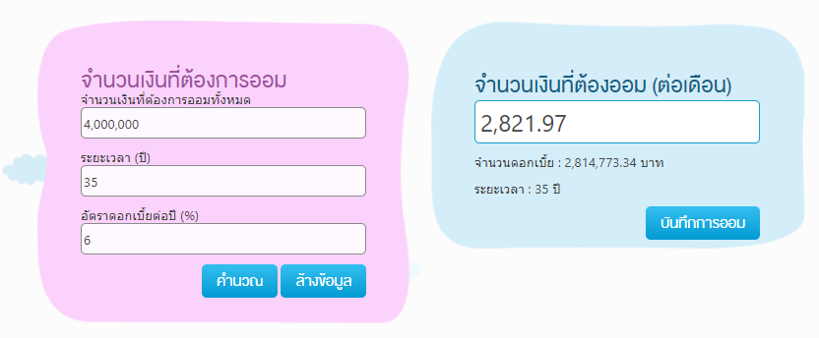
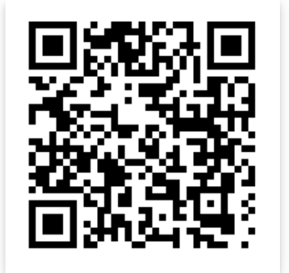
จัดพอร์ตการลงทุนเพื่อเกษียณ
เงินเกษียณที่ต้องออมเพิ่ม 4,000,000 บาท
ระยะเวลาในการออมเงิน 35 ปี (อายุเกษียณ 60 ปี - อายุปัจจุบัน 25 ปี)
อัตราผลตอบแทน 6% ต่อปี (ตราสารหนี้ 45% หุ้นสามัญ 55%)
โปรแกรมคำนวณเงินออม
www.1213.or.th
พอร์ตที่ 3
เงินเพื่อเกษียณ
หมายเหตุ: คำนวณผลตอบแทนแบบทบต้นต่อปี (เป็นเพียงการคำนวณแบบคร่าว ๆ)

Slide 60
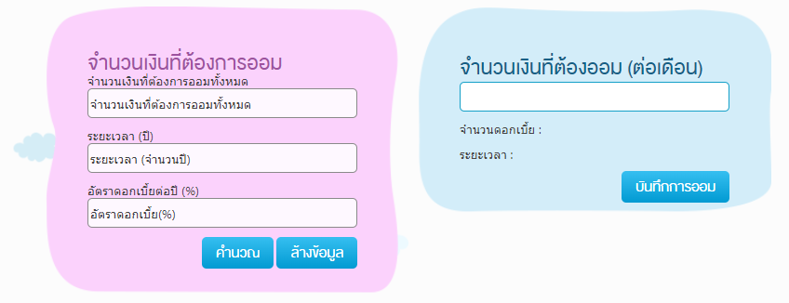
เตรียมพร้อมเกษียณตั้งแต่วันนี้
เงินที่จะใช้หลังเกษียณ*
เงินออมเพื่อเกษียณที่มี
เงินเกษียณที่ต้องออมเพิ่ม
............ บาท x 12 เดือน x ........ ปี
..................... บาท
..................... บาท
..................... บาท
โปรแกรมคำนวณเงินออม
www.1213.or.th
*เงินออมที่ต้องมี = ค่าใช้จ่ายหลังเกษียณต่อเดือน x 12 เดือน x จำนวนปีหลังเกษียณ

Slide 61
สร้างวินัยการออมเงินหรือลงทุนด้วย DCA
DCA คืออะไร ?
DCA ดียังไง ?
DCA ต้องทำยังไง ?*
Dollar Cost Averaging (DCA) คือ วิธีลงทุนรูปแบบหนึ่งที่ทยอยลงทุนเป็นประจำด้วยจำนวนเงินเท่า ๆ กัน โดยไม่สนใจราคาสินทรัพย์ลงทุนในขณะนั้นจะเป็นเท่าไหร่ เช่น ลงทุน 1,000 บาท ทุกวันที่ 1 ของเดือน
สร้างวินัยการออม
ถัวเฉลี่ยต้นทุน
ไม่ตัดสินใจลงทุนด้วยอารมณ์
ติดต่อธนาคาร บริษัทหลักทรัพย์ (บล.) หรือบริษัทหลักทรัพย์จัดการกองทุน (บลจ.) ของท่าน
เช่น ออมเงินในบัญชีเงินฝากประจำปลอดภาษี หรือ ซื้อ RMF ทุกเดือน โดยให้หักเงินจากบัญชีเงินฝากออมทรัพย์
DCA อะไรได้บ้าง ?
บัญชีเงินฝาก
หุ้นสามัญ
กองทุนรวม
*จำนวนเงินขั้นต่ำในการทำ DCA ขึ้นอยู่กับเงื่อนไขของแต่ละสินทรัพย์ลงทุนและนโยบายของธนาคาร บล. หรือ บลจ.

Slide 62
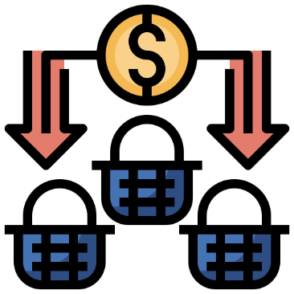
3 KNOWs อยากให้รู้ก่อนลงทุน
1
2
3
รู้เรา
รู้เขา
รู้กระจายความเสี่ยง
รู้เป้าหมาย
รู้ข้อจำกัดในชีวิต
รู้ความเสี่ยงที่รับได้
รู้จักทางเลือกการลงทุน ต่าง ๆ ที่จะช่วยให้บรรลุเป้าหมาย โดยเฉพาะกองทุนที่เป็นสวัสดิการใกล้ตัว
ไม่ลงทุนในสินทรัพย์ตัวใดตัวหนึ่ง
แยก 1 เป้าหมาย 1 พอร์ตการลงทุน

Slide 63
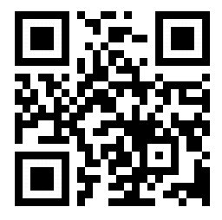
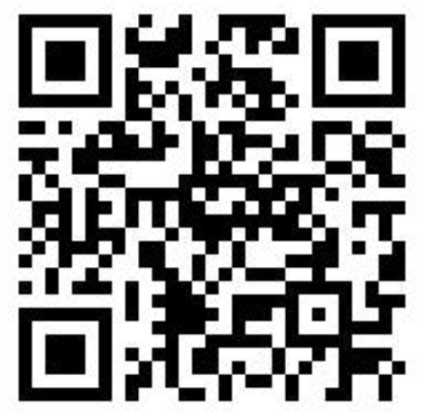
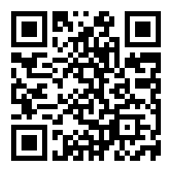
แหล่งข้อมูลความรู้ทางการเงิน ศคง. 1213
www.1213.or.th
https://www.youtube.com/user/Hotline1213
https://www.facebook.com/hotline1213

Slide 65
เนื้อหา ข้อมูล และสื่อความรู้ทางการเงินที่จัดทำขึ้นนี้
เป็นลิขสิทธิ์ของธนาคารแห่งประเทศไทย (ธปท.)
โดยมีวัตถุประสงค์เพื่อส่งเสริมความรู้ทางการเงินไปยังวงกว้าง
การนำเนื้อหาหรือสื่อต่าง ๆ ไปใช้งาน โปรดอ้างอิงแหล่งที่มาให้ชัดเจน
ทั้งนี้ ธปท. ไม่อนุญาตให้นำไปจำหน่ายหรือใช้เพื่อการแสวงหาประโยชน์ทางการค้า
กรณีนำเนื้อหาบางส่วนหรือทั้งหมดไปใช้งานเพื่อวัตถุประสงค์อื่น
ต้องได้รับอนุญาตเป็นลายลักษณ์อักษรจาก ธปท.
หากมีข้อสงสัยหรือประเด็นสอบถามเพิ่มเติมสามารถติดต่อได้ที่
อีเมล: FL@bot.or.th

